Slide 1
Solvants
Agrégation 2020

Slide 2
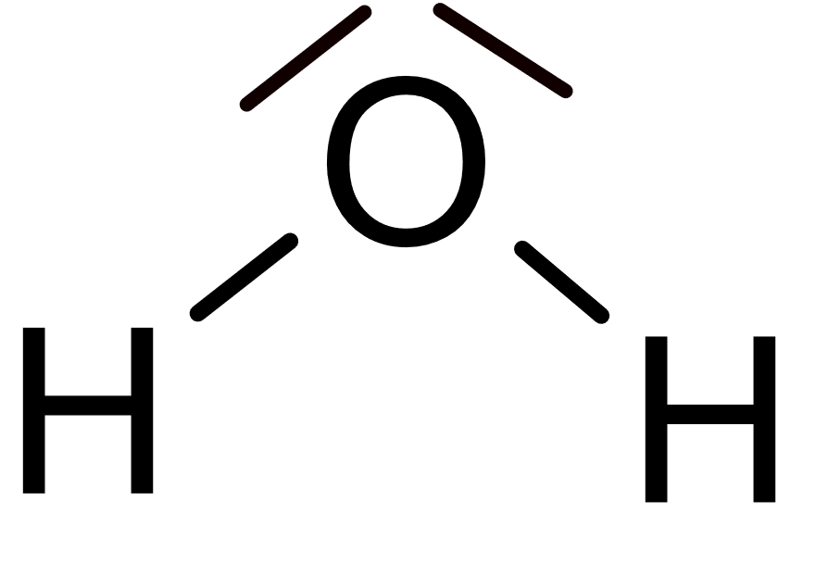
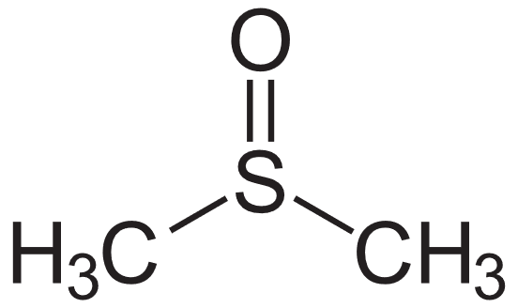
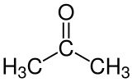
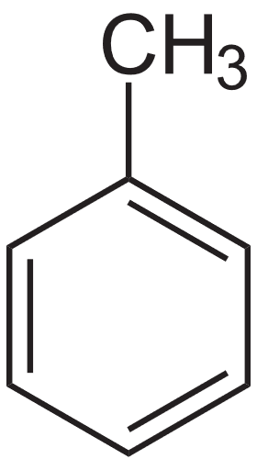
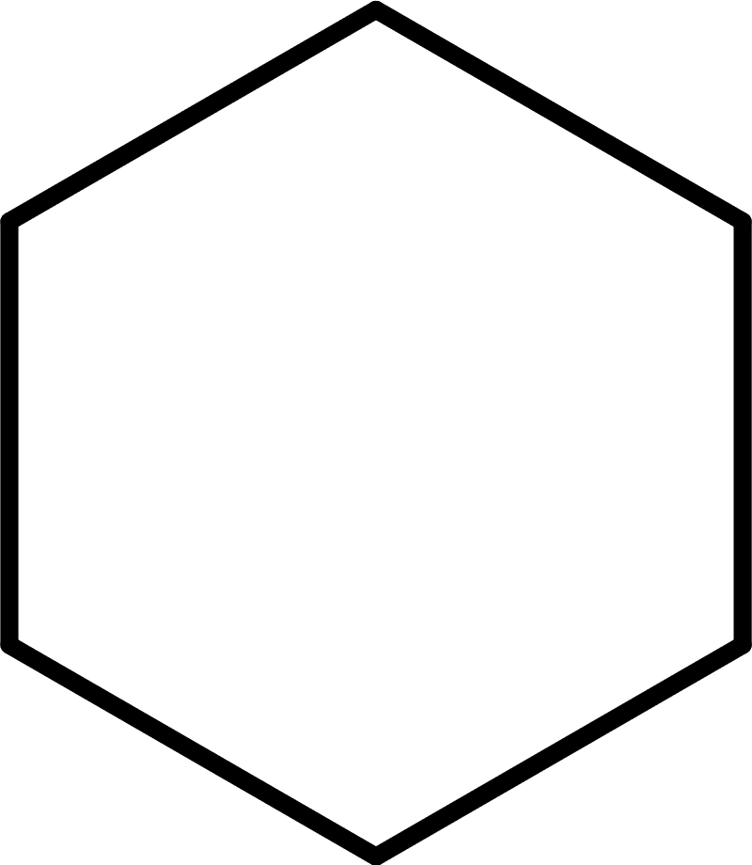
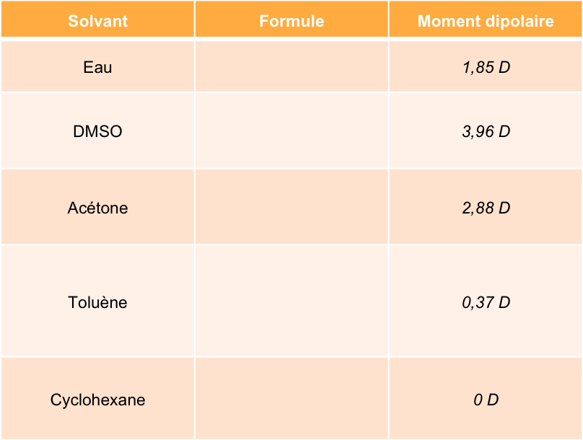
Moments dipolaire de quelques solvants
Solvant | Formule | Moment dipolaire
Eau |  | 1,85 D
DMSO
Acétone |  | 2,88 D
Toluène |  | 0,37 D
Cyclohexane |  | 0 D
Solvants polaires
Solvants apolaires

Slide 3
Permittivités relatives de quelques solvants
Solvant | Formule | Permittivité relative
Eau |  | 80,10
DMSO |  | 47,24
Acétone |  | 20,7
Toluène |  | 2,379
Cyclohexane |  | 2,024
Solvants dissociants
Solvants moyennement dissociants
Solvants non dissociants

Slide 4
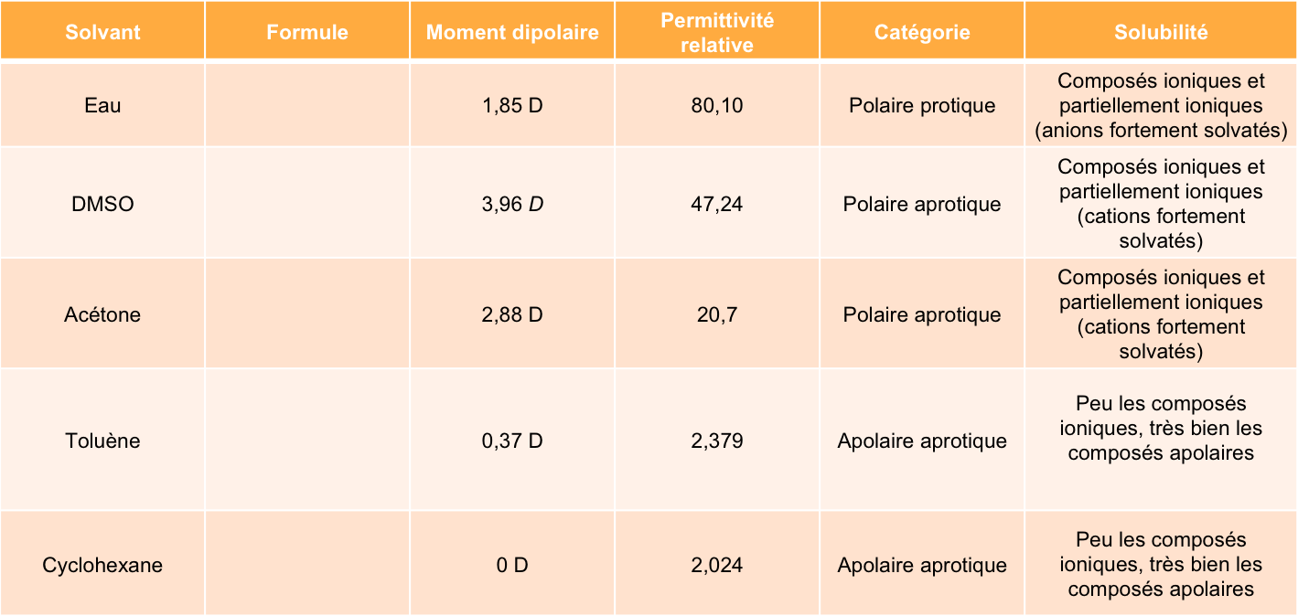
Classement de quelques solvants
Solvant | Formule | Moment dipolaire | Permittivité relative | Catégorie | Solubilité
Eau |  | 1,85 D | 80,10 | Polaire protique | Composés ioniques et partiellement ioniques (anions fortement solvatés)
DMSO |  |  | 47,24 | Polaire aprotique | Composés ioniques et partiellement ioniques (cations fortement solvatés)
Acétone |  | 2,88 D | 20,7 | Polaire aprotique | Composés ioniques et partiellement ioniques (cations fortement solvatés)
Toluène |  | 0,37 D | 2,379 | Apolaire aprotique | Peu les composés ioniques, très bien les composés apolaires
Cyclohexane |  | 0 D | 2,024 | Apolaire aprotique | Peu les composés ioniques, très bien les composés apolaires

Slide 5
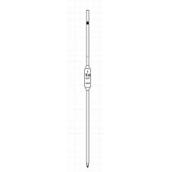
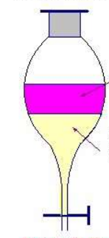
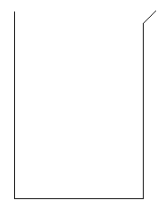
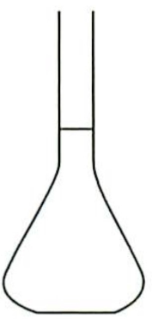
Coefficient de partage du diiode (Cyclohexane/Eau)
V₀=20mL
Pipette (20mL)
Décantation (15 minutes)
(3)
n_{tot}(I₂)=V₀*C₀
Phase organique
Fiole jaugée de 200 mL
C₀
Phase aqueuse
Obtention de la phase aqueuse à titrer
(4)
V_{aq}=180 mL
V_{cyclo}=20mL
V_{titré}= 50mL
Agitation dans un erlenmeyer pendant 30 minutes
(2)
Pipette (50mL)
Dissolution de 1g de I₂ dans 100mL de cyclohexane
V_{aq,}[I₂]_{aq}
(1)

Slide 6
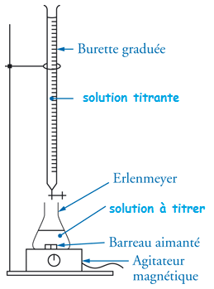
Titrage colorimétrique
Etat initial | n(I₂) | n(S₂O₃²⁻) | 0 | 0
Etat à t | n(I₂)-x | n(S₂O₃²⁻)-2x | x | 2x
Equivalence | n(I₂)-x_{éq}=0 | n(S₂O₃²⁻)-2x_{éq}=0 | x_{éq} | 2x_{éq}
I_{2(aq)} + 2S₂O₃²⁻_{(aq)} = S₄O₆²⁻_{(aq)} + 2I⁻_{(aq)}
Burette graduée
Solution de thiosulfate de sodium S₂O₃²⁻
C = 1.10⁻² mol/L
Tableau d’avancement de la réaction de titrage
Erlenmeyer
Solution de diiode (phase aqueuse) V_{titré}= 50mL
Barreau aimanté
Agitateur magnétique

Slide 7
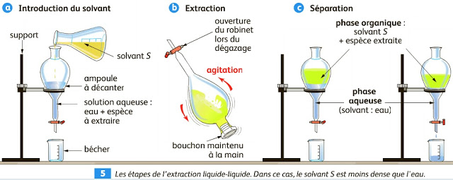
Extraction liquide-liquide
http://4pharma.blogspot.com

Slide 8
Hydrolyse du bromure de tertiobutyle
Equation de réaction : ^{t}Bu-Br +H₂O = ^{t}Bu-OH + H⁺ + Br⁻
Conductimètre
eau + acétone + ^{t}Bu-Br
 | Eau | Acétone | Volume de ^{t}Bu-Br
Mélange A | 30 g | 20 g | 1 mL
Mélange B | 25 g | 25 g | 1 mL

Slide 9
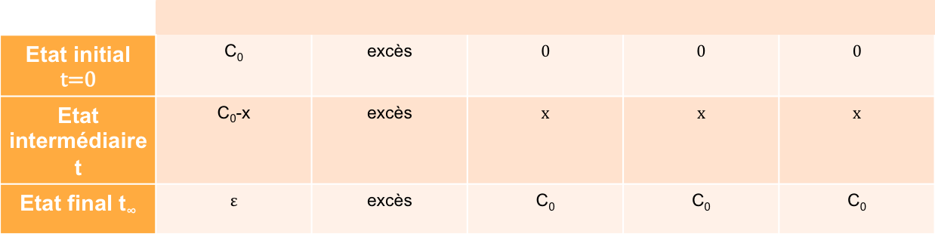
Solvolyse du chlorure de tertiobutyle
^{t}Bu-Br + H₂O = ^{t}Bu-OH + H⁺ + Br⁻
Etat initial | C₀ | excès
Etat intermédiaire t | C₀-x | excès
Etat final t∞ |  | excès | C₀ | C₀ | C₀
A t= 0 σ =σ₀
A t σ = (λ_{H+}° + λ_{Cl-}°).x +σ₀
A t =∞ σ∞ = (λ_{H+}° + λ_{Cl-}°).C₀ +σ₀
Ordre 1 : $−\frac{d(a−x)}{dt}=k_{1}(a−x)$ donc $\ln{\frac{a}{a−x}}=k_{1}t$

Slide 10
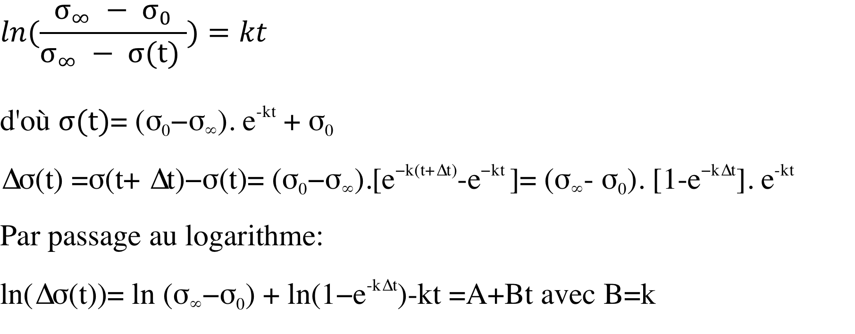
Méthode de Guggenheim

